Slide 1
Bài 5
ÔN TẬP VỀ ĐO LƯỜNG
(Sách giáo khoa Toán 4 - Tập một - Trang 10)

Slide 2
Thứ … ngày … tháng … năm ….
Bài 5
Ôn tập về đo lường

Slide 3
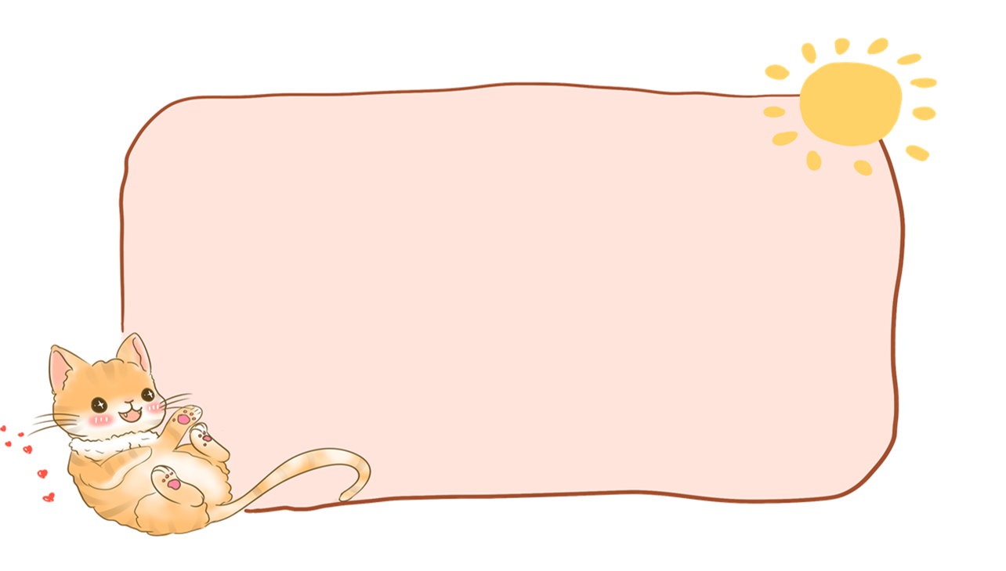
THỰC HÀNH
LUYỆN TẬP

Slide 4
1. Vào buổi chiều hoặc buổi tối, những đồng hồ nào dưới đây chỉ cùng một thời gian?

Slide 5
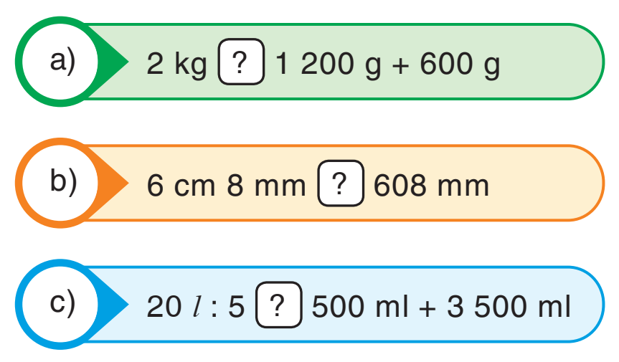
2.

Slide 6
2.
>
2000 g
1800 g
<
68 mm
=
4 l
4 000 ml = 4 l

Slide 7
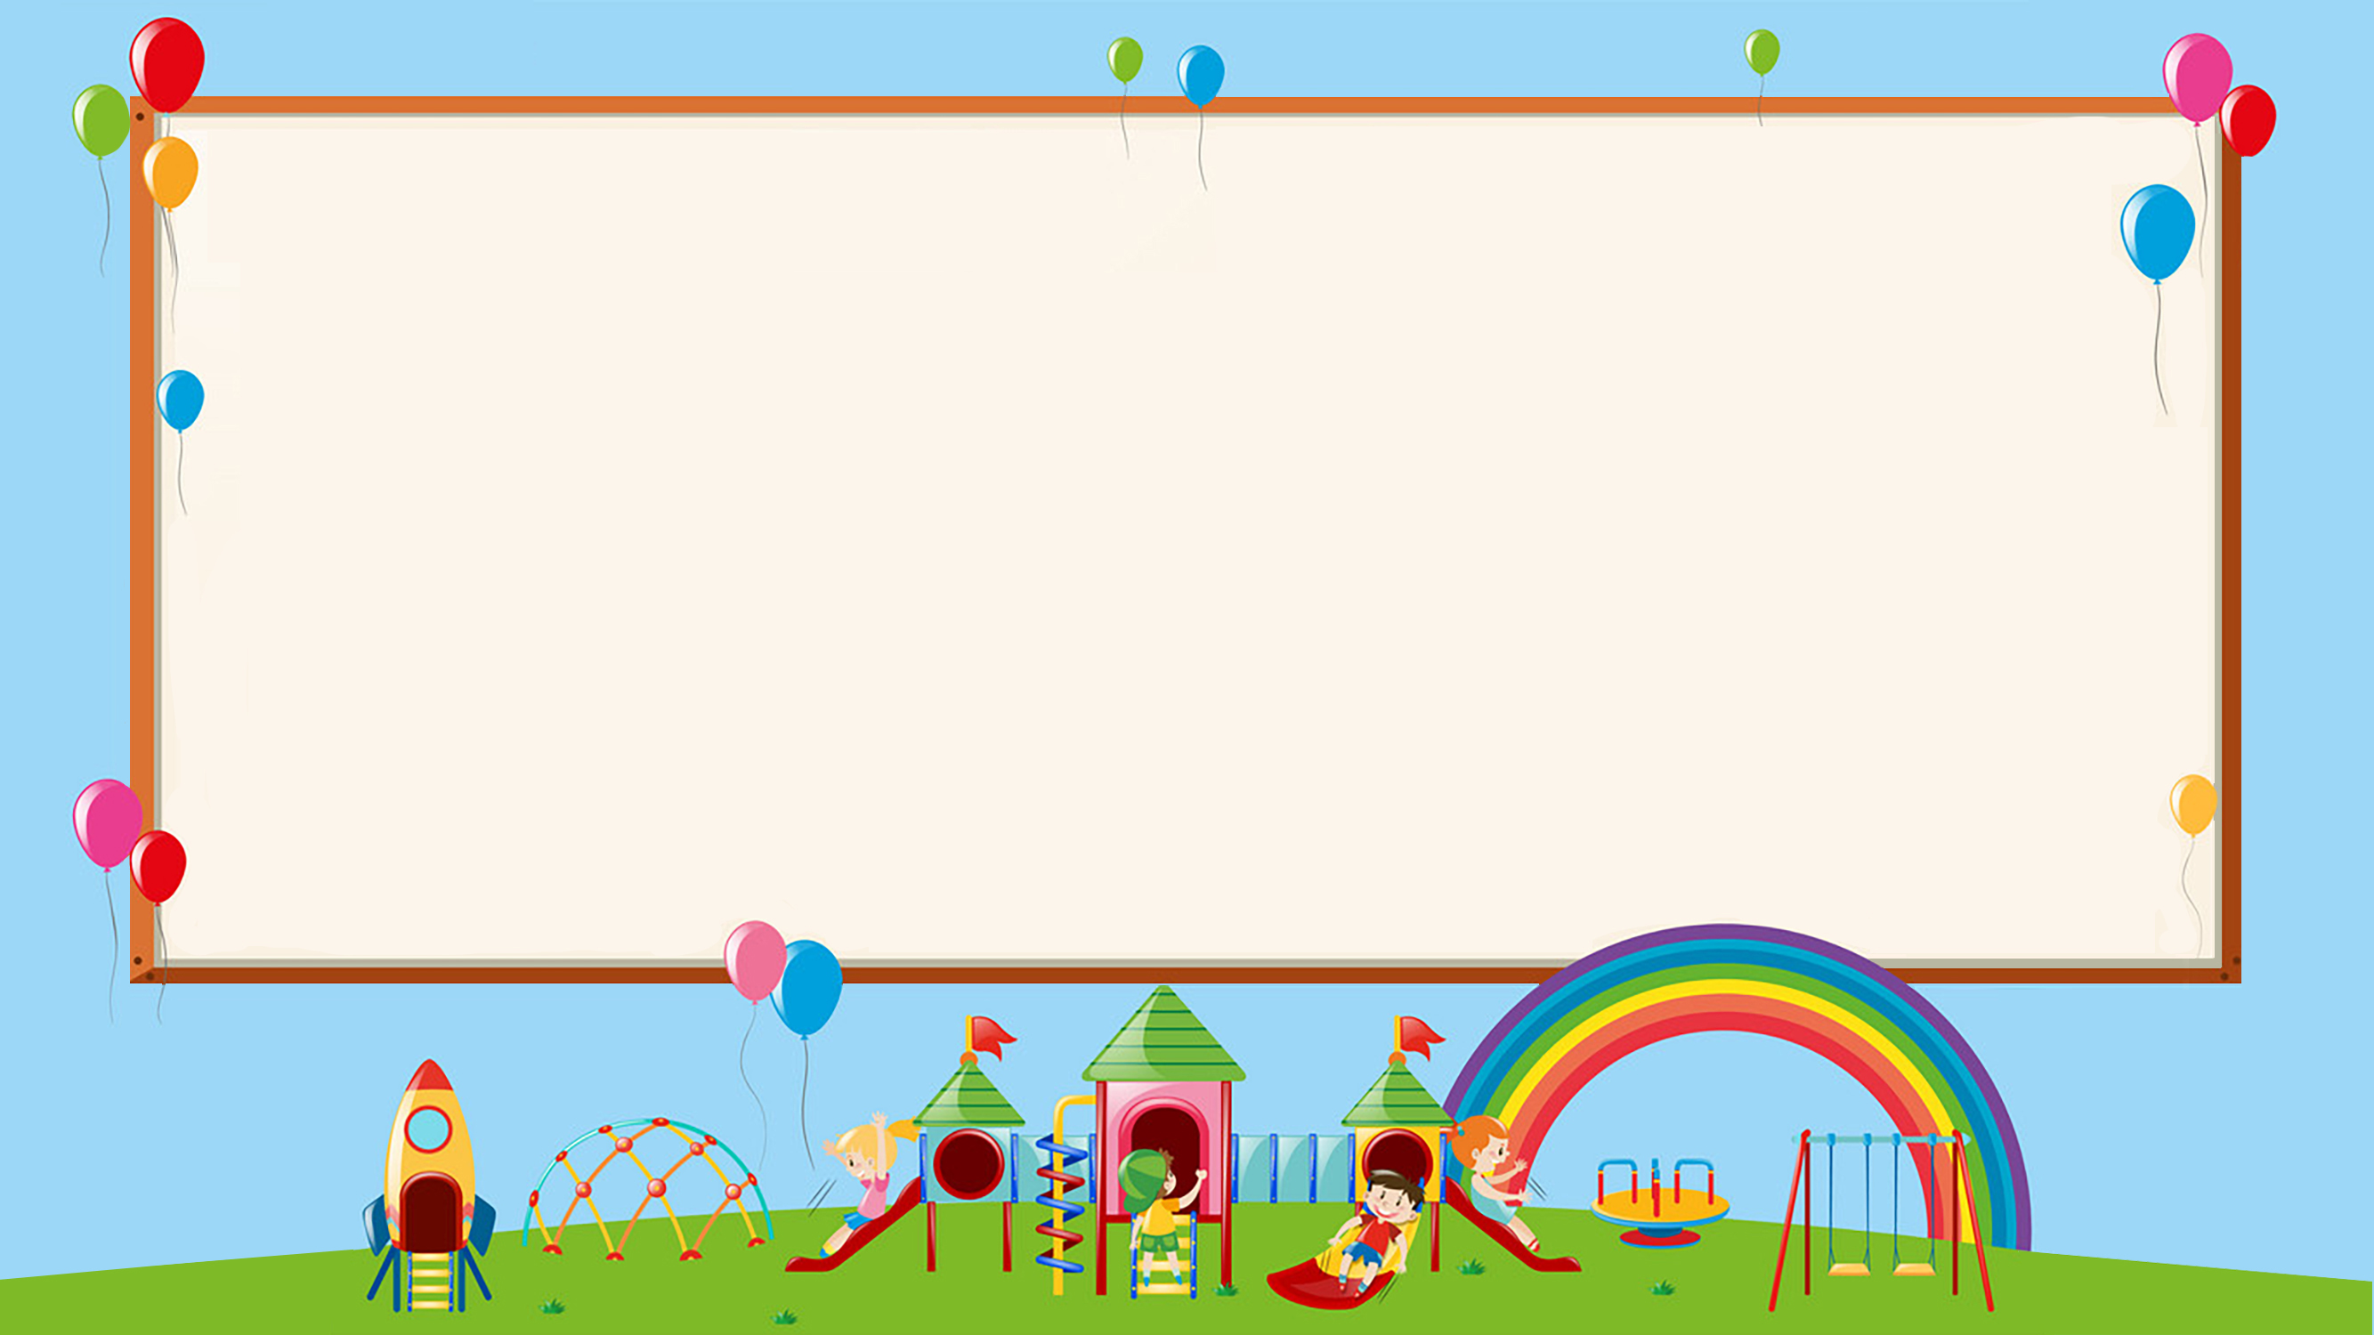
3. Ngày 27 tháng 6 là thứ Năm. Hỏi thứ Năm tuần sau đó là ngày bao nhiêu?

Slide 8
4. Tính (theo mẫu):
Chiều dài | 4 cm | 15 cm | 23 cm
Chiều rộng | 3 cm | 8 cm | 70 mm
Chu vi hình chữ nhật | (4 + 3) × 2 = 14 (cm) | ? | ?
Diện tích hình chữ nhật | 4 × 3 = 12 (cm²) | ? | ?

Slide 9
4. Tính (theo mẫu):
Chiều dài | 15 cm | 23 cm
Chiều rộng | 8 cm | 70 mm = 7 cm
Chu vi hình chữ nhật | (15 + 8) × 2 = 46 (cm) | (23 + 7) × 2 = 60 (cm)
Diện tích hình chữ nhật | 15 × 8 = 120 (cm²) | 23 × 7 = 161 (cm²)

Slide 10
VẬN DỤNG

Slide 11
5. Nam mua cặp sách hết 88 000 đồng. Nam đưa cô bán hàng 2 tờ tiền mệnh giá 50 000 đồng. Hỏi cô bán hàng trả lại Nam bao nhiêu tiền?
Bài giải
Số tiền Nam đưa cho cô bán hàng là:
50 000 × 2 = 100 000 (đồng
Số tiền cô bán hàng phải trả lại Nam là:
100 000 – 88 000 = 12 000 (đồng)
Đáp số: 12 000 đồng

Slide 12
Củng cố

Slide 13
CHÚC CÁC EM
HỌC TỐT!

